Slide 1

Eventos
e
Interatividade

Slide 2
Objetivos
Criar páginas interativas utilizando JavaScript
Trabalhar com eventos do usuário
Utilizar o método addEventListener()
Capturar e validar dados de formulários
Criar aplicações dinâmicas com interação em tempo real

Slide 3
Introdução aos Eventos
Uma página web não precisa ser estática.
Com JavaScript podemos responder às ações do usuário, como:
Clicar em um botão
Digitar em um campo
Passar o mouse sobre um elemento
Enviar um formulário
Essas ações são chamadas de eventos.
Evento é qualquer ação realizada pelo usuário ou pelo navegador.

Slide 4
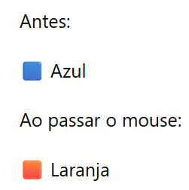
Eventos JavaScript
HTML:
<form id=“envio">
<button id="btn">Clique Aqui</button>
<p id="mensagem"></p>
</form>
JavaScript:
const botao = document.getElementById("btn");
const mensagem = document.getElementById("mensagem");
botao.addEventListener("click", function() {
mensagem.textContent = "Botão clicado!";
});
Permitem que o JavaScript responda às ações do usuário
Click:
Executado quando o usuário clica em um elemento.
botao.addEventListener("click", function(){
alert("Botão clicado!");
});
Mouseover:
Executado quando o mouse passa sobre um elemento.
caixa.addEventListener("mouseover", function(){
caixa.style.backgroundColor = "yellow";
});
OBS: mouseout é o evento quando sai do elemento;
HTML
<div id="caixa:">
Passe o mouse aqui
</div>
CSS:
#caixa{
width:200px;
padding:20px;
background-color:lightblue;
}
JavaScript:
const caixa = document.getElementById("caixa");
caixa.addEventListener("mouseover", function(){
caixa.style.backgroundColor = "orange";
});
caixa.addEventListener("mouseout", function() {
caixa.style.backgroundColor = "lightblue";
});

Slide 5
Keydown → Executado quando uma tecla é pressionada.
campo.addEventListener("keydown", function(){
console.log("Tecla pressionada");
});
Submit →Executado quando um formulário é enviado.
formulario.addEventListener("submit", function(event){
event.preventDefault();
});
HTML:
<form id="login">
<input type="text" id="nome">
<p id="saida"></p>
</form>
JavaScript:
const campo = document.getElementById("nome");
const saida = document.getElementById("saida");
campo.addEventListener("keydown", function(){
saida.textContent = "Você está digitando...";
});
Exemplo mostrando a tecla pressionada:
campo.addEventListener("keydown", function(event){
saida.textContent = "Tecla: " + event.key;
});
HTML:
<form id="formulario">
<input type="text" id="nome">
<button type="submit">
Enviar
</button>
</form>
JavaScript:
const formulario =
document.getElementById("formulario");
formulario.addEventListener("submit",
function(event){
event.preventDefault();
alert("Formulário enviado!");
});
preventDefault() - Impede que a página seja recarregada após o envio do formulário.

Slide 6
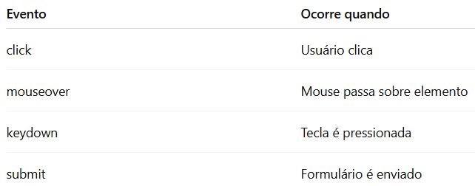
Resumo Eventos
Fluxo dos Eventos
Usuário
↓
Realiza ação
↓
Evento é disparado
↓
JavaScript captura
↓
Função executada
↓
Página é atualizada

Slide 7
Manipuladores de Eventos
São responsáveis por executar ações quando um evento ocorre.
addEventListener() → Forma recomendada para associar eventos aos elementos
Adicionar um ouvinte de eventos.
Sintaxe: elemento.addEventListener("evento", funcao);
botao.addEventListener("click",function(){ alert("Olá!"); });
Formulários: Os formulários permitem capturar dados do usuário
Captura de Dados de formulários:
Ex: let nome = document.getElementById("nome").value;
HTML:
<form id="login">
<input type="text" id="nome">
<button id="btn">
Mostrar Nome
</button>
</form>
JavaScript:
const nome = document.getElementById("nome");
const btn = document.getElementById("btn");
btn.addEventListener("click", function(){
alert(nome.value);
});

Slide 8
Validação simples
Validação garante que os dados estejam corretos
HTML:
<form id="login">
<input type="text" id="usuario">
<input type="password" id="senha">
<button type="submit">Entrar </button>
</form>
<p id="resultado"></p>
JavaScript:
const login = document.getElementById("login");
const resultado = document.getElementById("resultado");
login.addEventListener("submit", function(event){
event.preventDefault();
const usuario = document.getElementById("usuario").value;
const senha = document.getElementById("senha").value;
if(usuario === "admin" && senha === "1234"){
resultado.textContent = "Login realizado com sucesso!";
}
else{
resultado.textContent = "Usuário ou senha inválidos.";
}
});

Slide 9
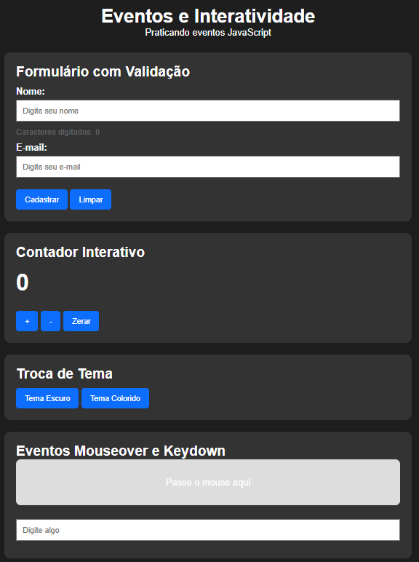
Explicação do Exercício da Aula06
A aula06.html, aula06.css e aula06.js possui:
- Formulário com validação
- Contador interativo
- Troca de tema Claro/Escuro
- Eventos:
click
mouseover
keydown
submit
- Uso de addEventListener()

Slide 10
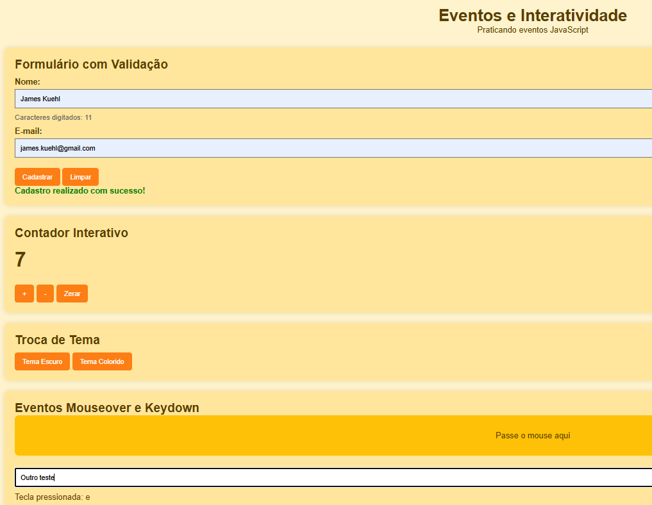
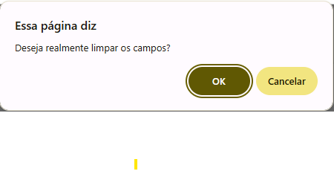
Desafio 1
Adaptar a página HTML, CSS e Javascript externo da aula06.html, aula06.css e aula06.js acrescentando as seguintes funcionalidades:
-Adicionar botão para zerar o contador.
-Mostrar a quantidade de caracteres digitados no campo Nome.
-Criar um segundo tema com cores personalizadas e efetuar a troca por botão.
-Adicionar confirmação antes de limpar os campos do formulário.

Slide 11
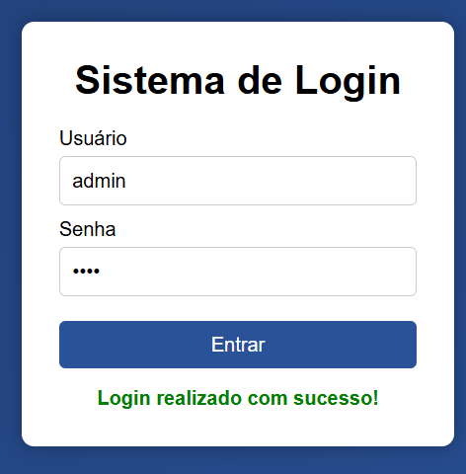
Desafio 2
Criar página HTML, CSS e Javascript externo para um sistema de login contendo:
Formulário com campos de Usuário e Senha e utilizar os eventos click, keydown, submit e addEventListener() para validação.
As principais regras:
Usuário: admin
Senha: 1234
Se digitar o login e senha correto deverá exibir “Login realizado com sucesso!”, caso contrário, “Usuário ou senha inválidos!”

Slide 12
Conclusão
Evento | Utilização
click | Clique em botões
mouseover | Passar o mouse
keydown | Pressionar teclas
submit | Envio de formulários
Método | Função
addEventListener() | Associa eventos
preventDefault() | Impede recarregar a página
classList.toggle() | Alterna classes CSS
textContent | Altera textos
style | Altera estilos diretamente
Sistema completo com formulário validado, contador interativo e alternância de tema utilizando os principais eventos do JavaScript.

